Slide 1

PYNQ
--Python on Zynq FPGA for Neural Networks
Notes:
嵌入式智能计算及创新应用

Slide 2
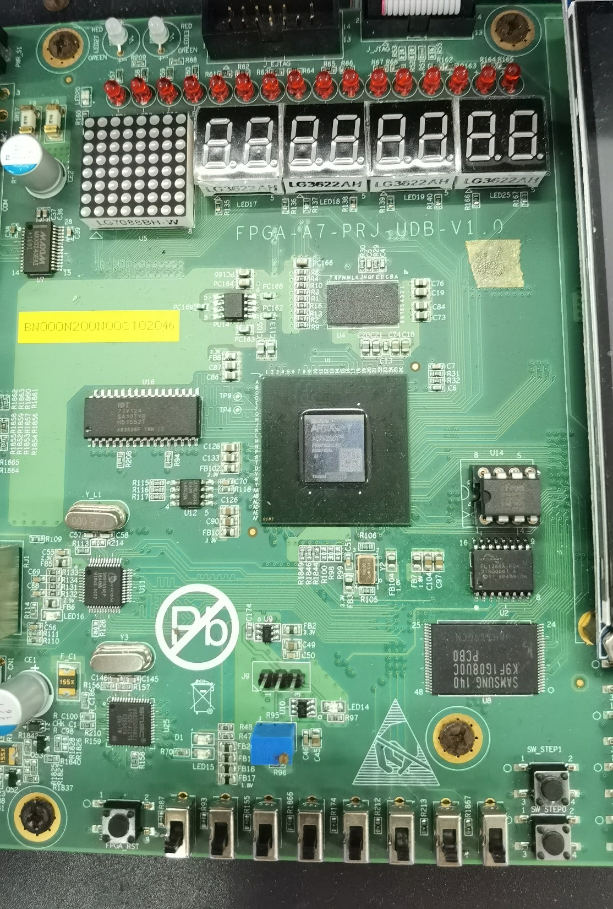
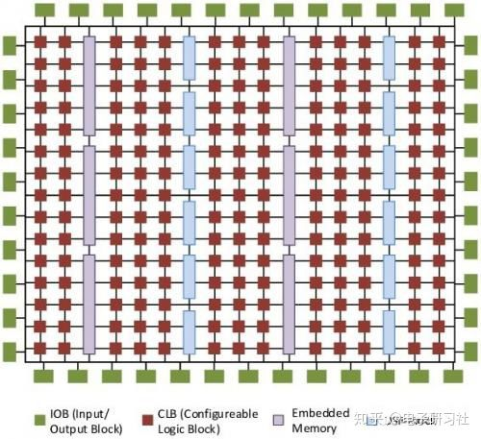
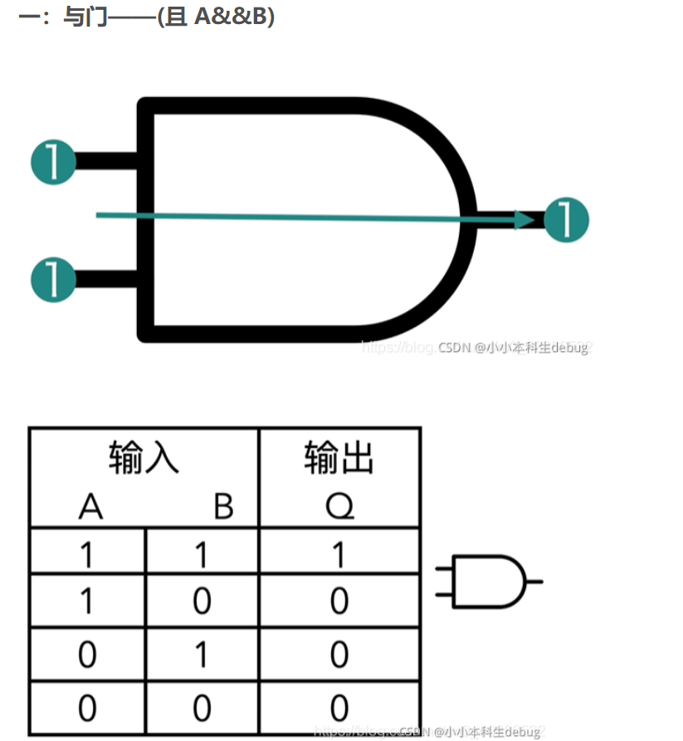
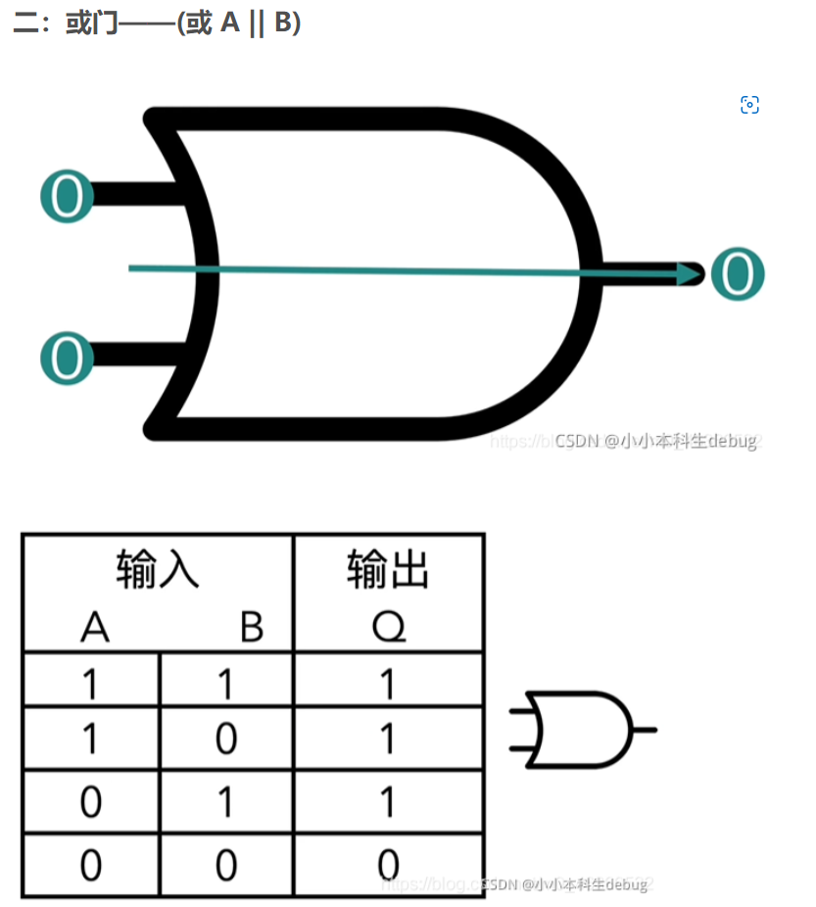
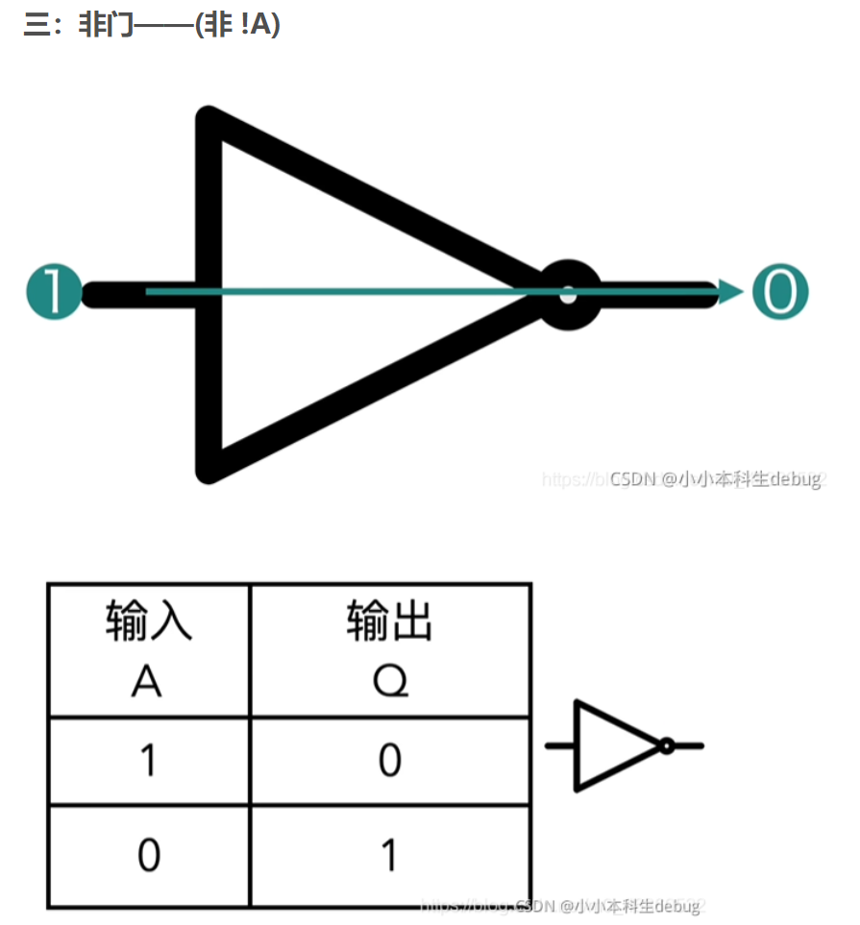

FPGA
现场可编程门阵列
Field Programmable Gate Array
“数字世界的乐高”
“乐高”套装里都有哪些单元？
每个单元都有哪些特性？
不同单元之间是如何拼接的？
--通过一些最基本的积木块可以拼出任何复杂的物体

Slide 3
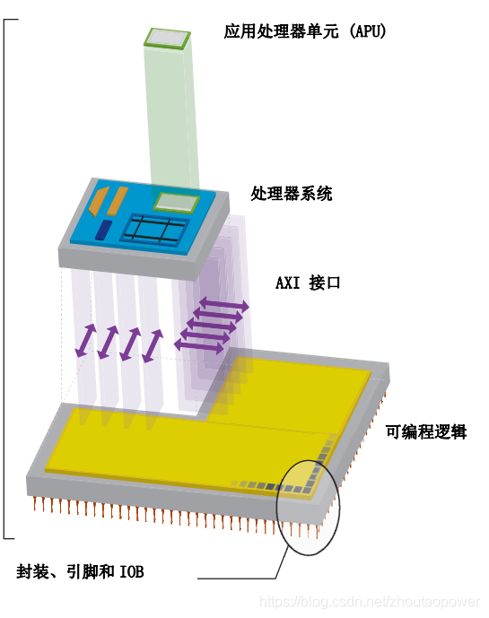
ZYNQ
Xilinx专用的中央处理器 CPU 硬核与 FPGA 集成于一颗芯片中产生的异构平台
实现以前的 ARM 外挂 FPGA 的设计架构，降低成本，减小功耗

Slide 4
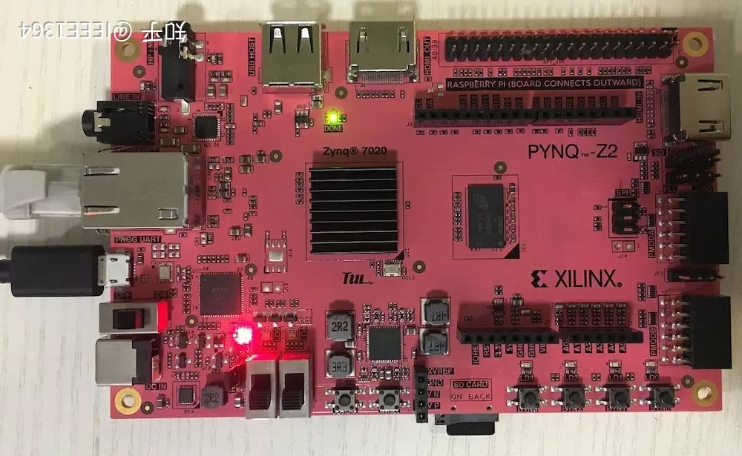
PYNQ
--能够令开发者用python在Xilinx 的ZYNQ平台上进行开发的框架。
·一种框架
·with a powerful Zynq FPGA and a Dual-Core ARMCortex A9 processor running Linux OS

Slide 5
论文大纲
项目框架
背景介绍：IP核设计、数据量化、PYNQ平台
项目实现：ARM层、FPGA层
项目测试与评估

Slide 6
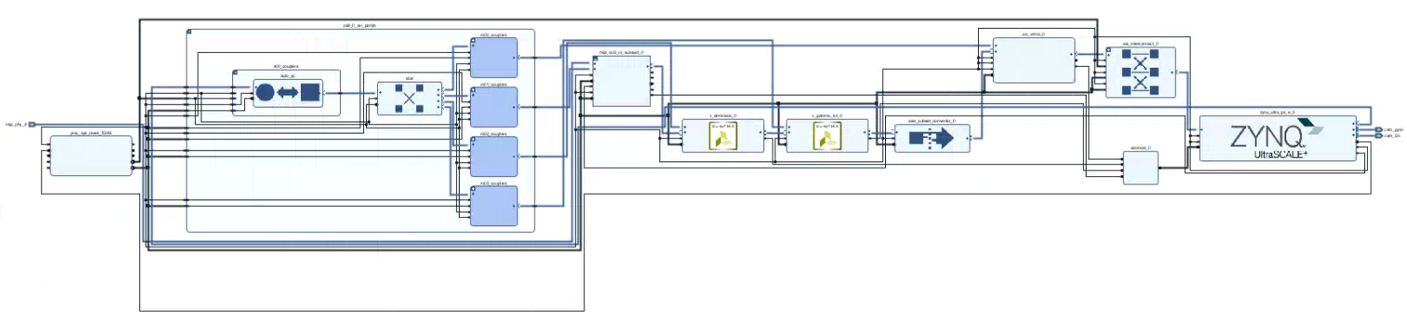
项目框架
项目设计内容：
·IP库
·包含CNN模型的Vivado工程
·Python部署方法

Slide 7
项目框架
考虑的内容：
选择合适的CNN
FPGA与ARM间数据传递方式
数据量化方式
内存结构（片上/片下）
如何让IP更灵活
能否适应资源需求高的网络

Slide 8
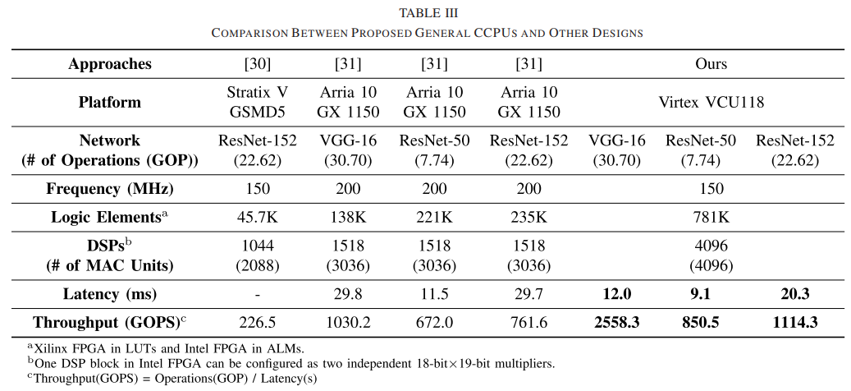
项目框架
评估标准：
资源使用
计算速度
MACC operations per second (OP/s)
功耗
准确度

Slide 9
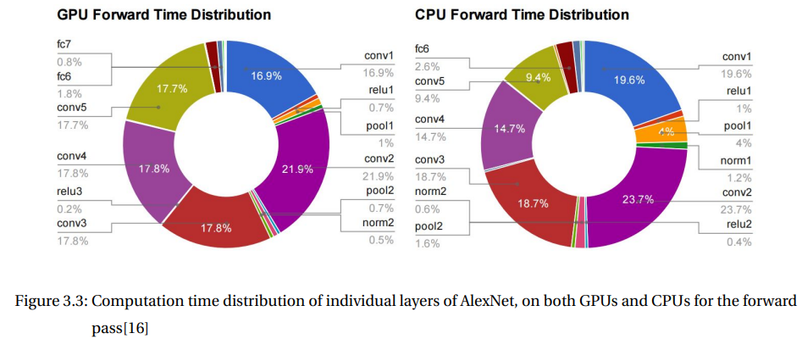
背景介绍
卷积神经网络分析：卷积为重点处理对象

Slide 10
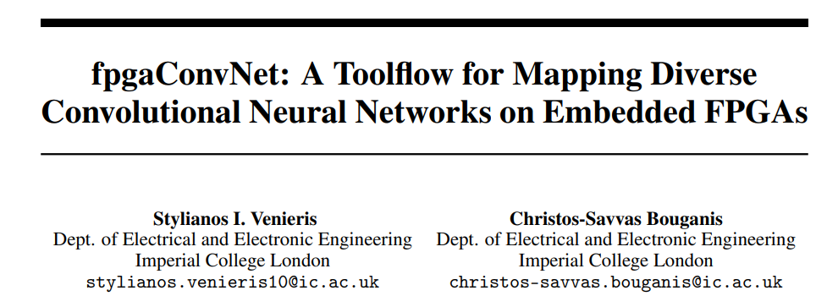
背景介绍
先前的FPGA运行网络存在的问题：
并行度过高，需要大量片上资源，不适合FPGA
若部署到FPGA，则需要片下存储
--需要尽力减小内存“足迹”

Slide 11
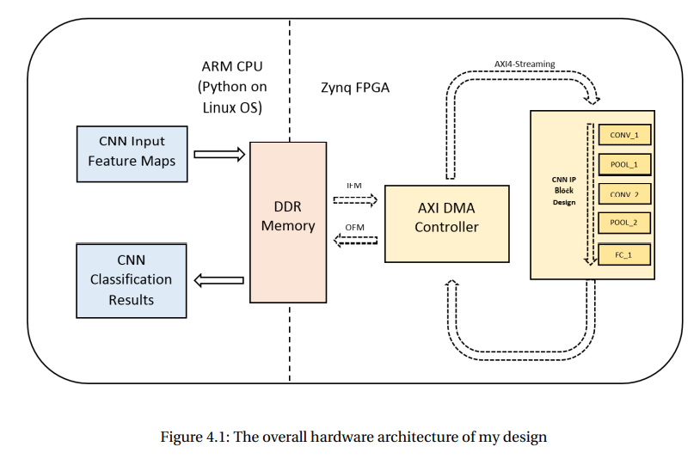
项目实现

Slide 12
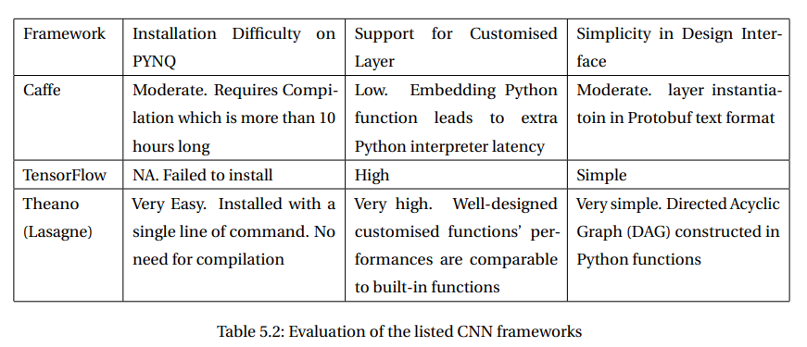
项目实现--PS
框架选取

Slide 13
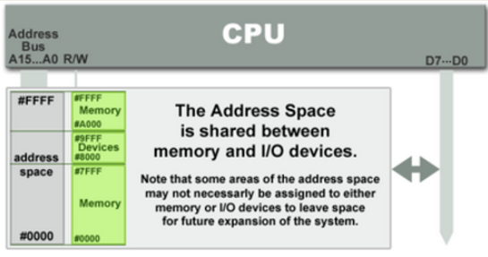
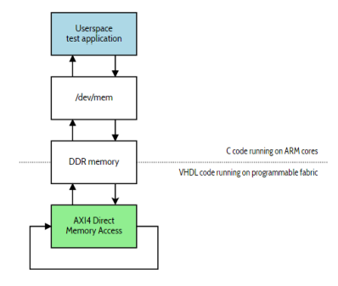
项目实现--PS
数据递送接口选择：MIMO/DMA
MIMO
DMA
适用于小量数据的递交

Slide 14
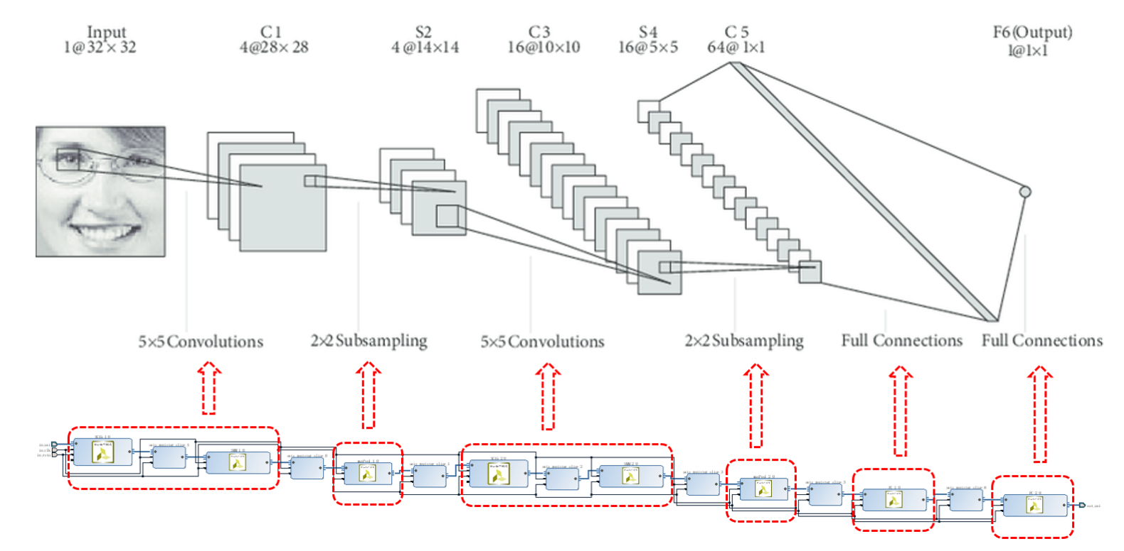
项目实现--PL

Slide 15
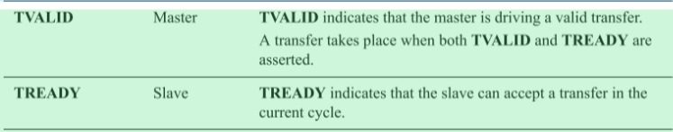
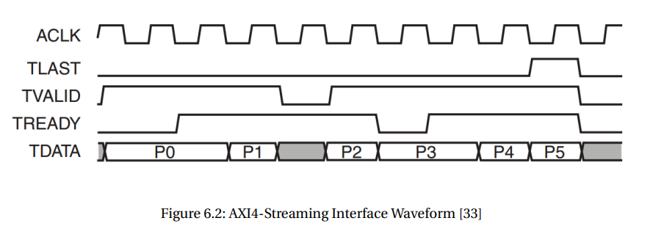
项目实现--PL
数据流接口--AXI4-Stream

Slide 16
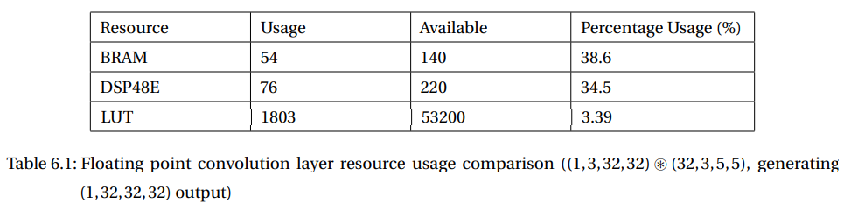
项目实现--PL
量化实现
必要性：

Slide 17
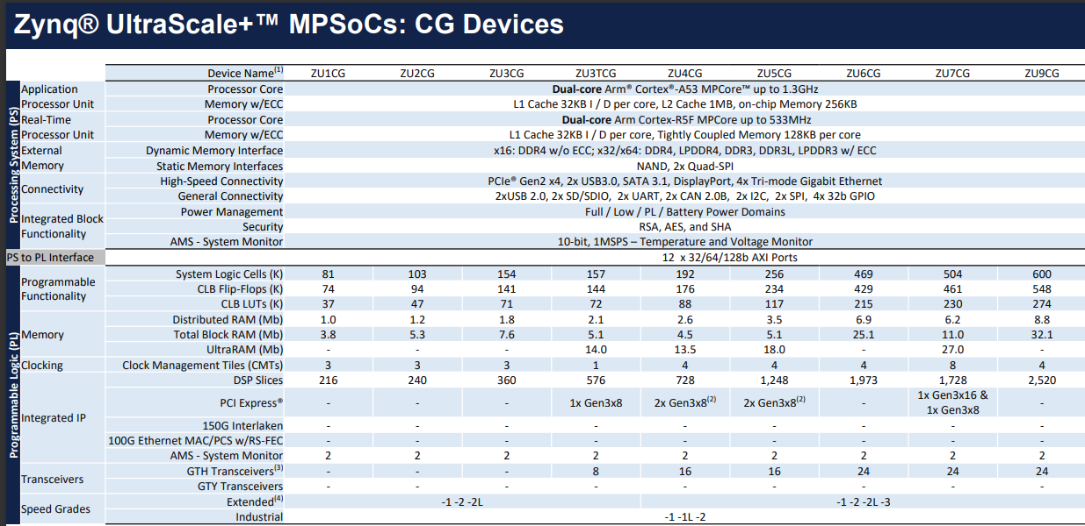
项目实现--PL
量化实现
必要性：

Slide 18
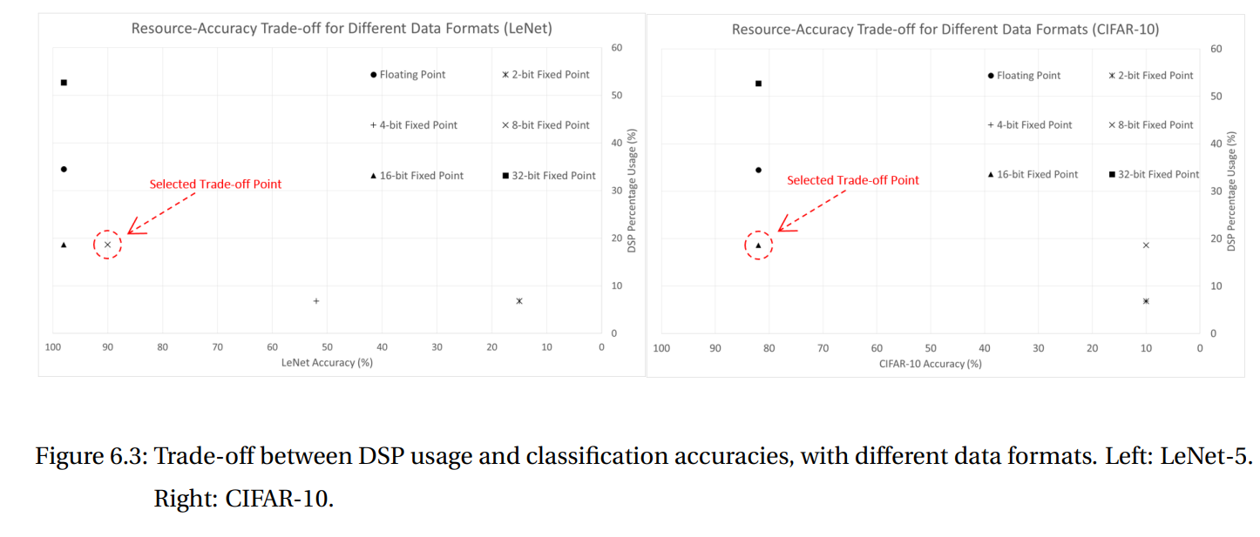
项目实现--PL
量化实现

Slide 19
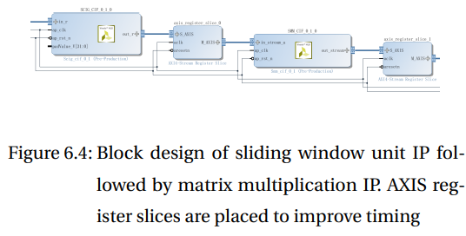
项目实现--PL
卷积层实现
·img2col
·InterLeaving
·Matrix Multiplication & Pipeline

Slide 20
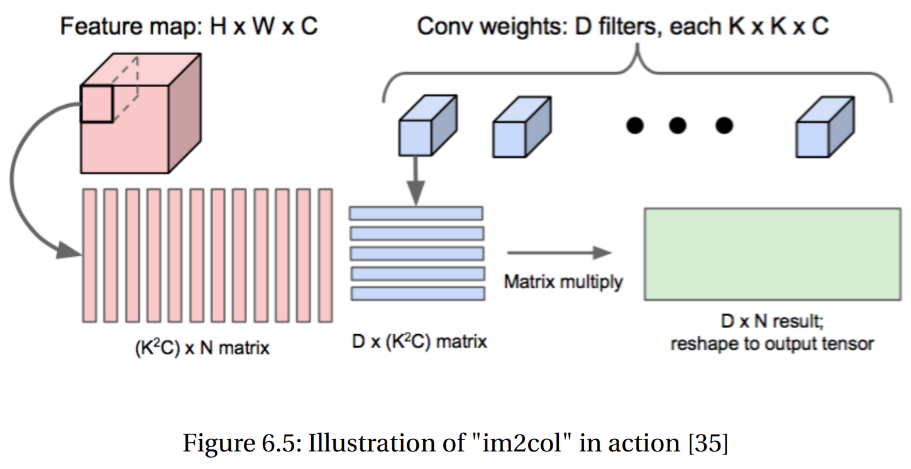
项目实现--PL
卷积层实现-- img2col

Slide 21
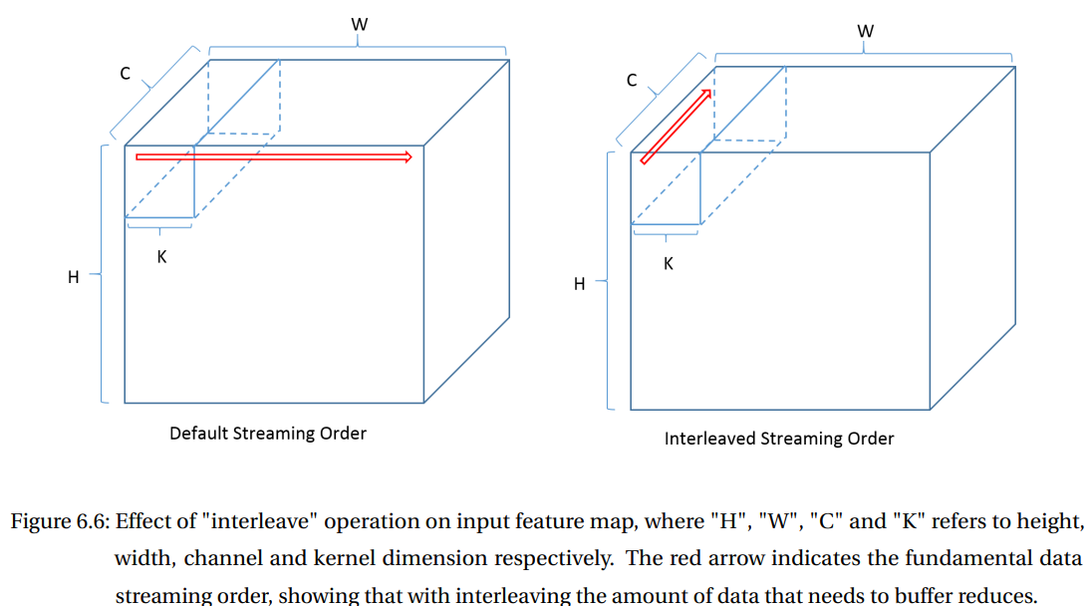
项目实现--PL
卷积层实现-- InterLeaving

Slide 22
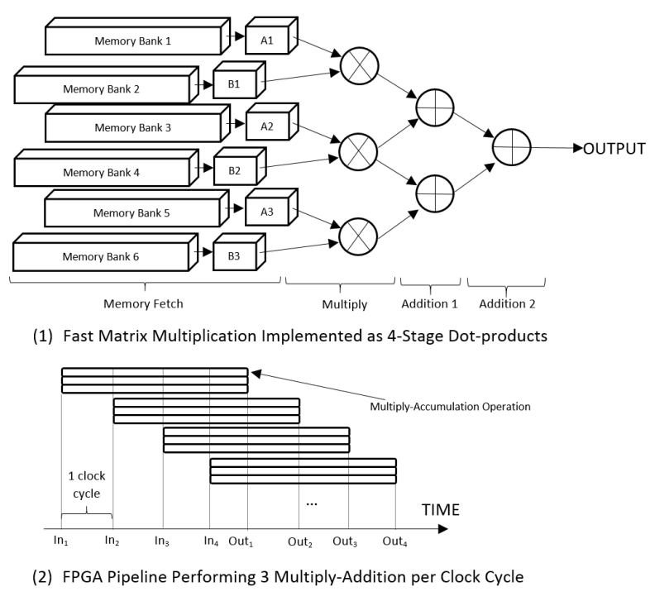
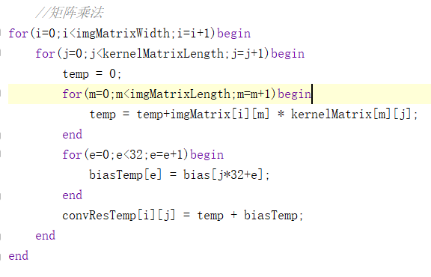
项目实现--PL
卷积层实现-- Matrix Multiplication & Pipeline

Slide 23
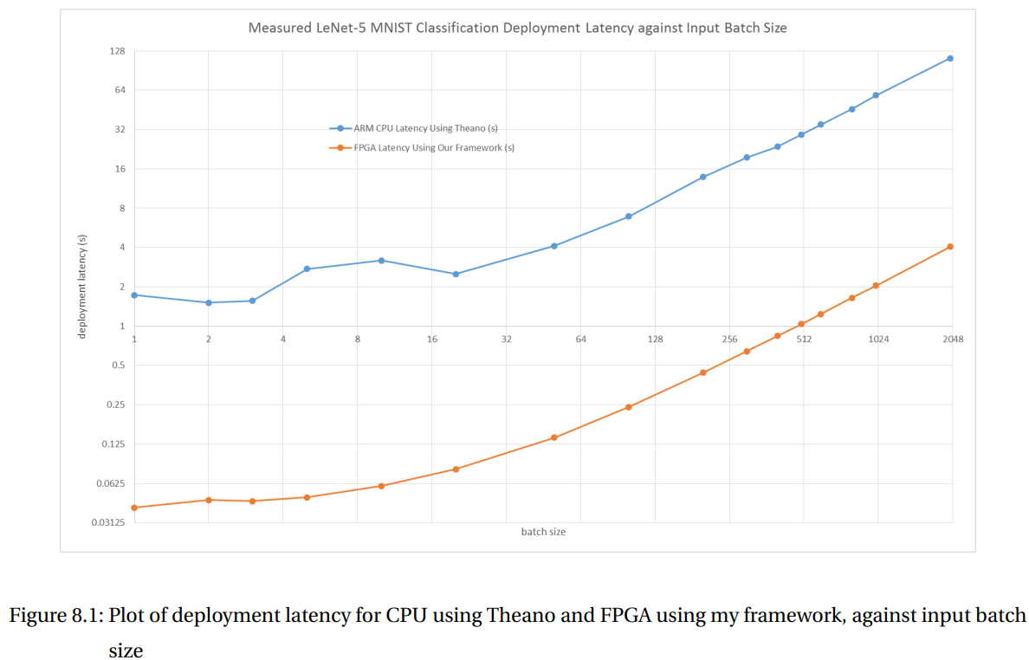
项目评估
部署延迟

Slide 24
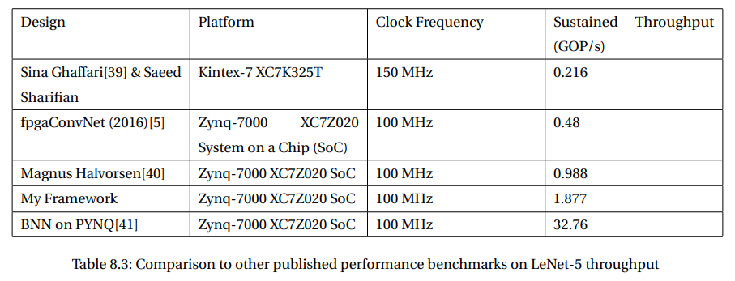
项目评估
能效

Slide 25
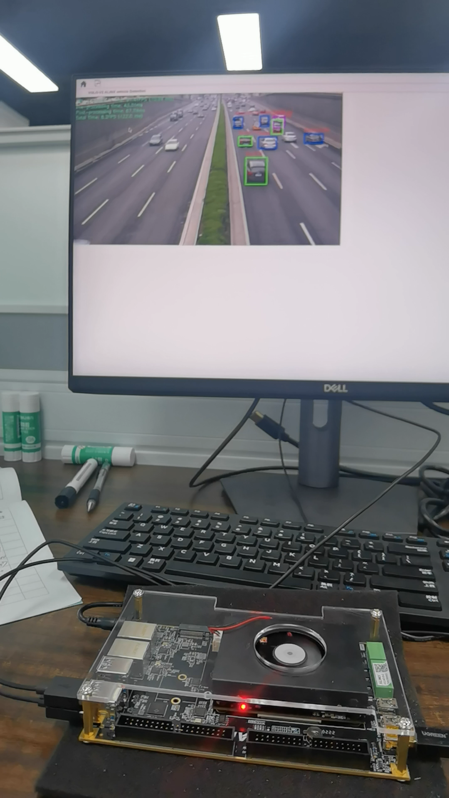
YOLOv3在FPGA上的部署

Slide 26
请大家批评指正！

